Slide 1


Lição de Programação Avançada
Outra maneira de alinhar em uma Linha - Abordagem Iterativa
Por The Gnome it Alls

Slide 2
Notas
Essa lição é um pouco mais complicada do que as outras no ev3lessons.com. Nós tentaremos simplificar ao longo do tempo e adicionar lições acompanhante adicionais para ajudar vocês a entender o código.
Nós estamos lançando o código como exemplo porque achamos que era útil para as equipes enxergarem métodos alternativos para alinhar e um exemplo de como pegar a lissão e melhorar a técnica apresentada.
RLI significa Intensidade de Luz Refletida (modo Luz no Sensor de Cor).
Você precisará de dois sensores de luz bastante afastados.

Slide 3
Objetivo: Programa de Alinhamento Iterativo
Cada iteração é designada para ser mais precisa do que a última. Ele faz isso por reduzir a gama de intensidade de luz refletida (RLI) e está procurando e diminuindo a velocidade.
Por exemplo, a primeira vez que ele olha para o RLI 20 indo para frente e faz o back up de 0,5 rotações. Fazer o back up de 0,5 rotações no caso, o ângulo é muito agudo e ele ultrapassa a linha pela primeira vez. A segunda vez que ele olha para o RLI 20 indo para frente e maior ou igual RLI 44 indo para trás. Ele repete esse loop cinco vezes, subtraindo seis do TLI regredindo cada vez que o Loop executar. Também diminui a velocidade depois de cada loop.
A primeira vez se divide em dois, a segunda vez se divide em três, e assim por diante. Isso tudo repete até que ele esteja indo em uma velodiade muito pequena e vai para frente à procura de RLI 20 e vem com versões anteriores do RLI 20. Ele apenas executa o loop cinco vezes.
Positivos: Esse programa trabalha com linhas azul, preta e verde. Ele sempre trabalha e você pode mudar facilmente a sensibilidade do RLI.
Negativos: Um ponto negativo é que ele é complicado para programar e difícil para entender.

Slide 4
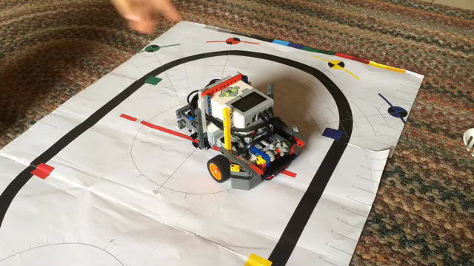
Vídeo do Robô Alinhando
Esse vídeo mostra o robô alinhando à linha preta. Mesmo quando o robô entrar em um ângulo agudo, ele é capaz de alinhar bem.

Slide 5
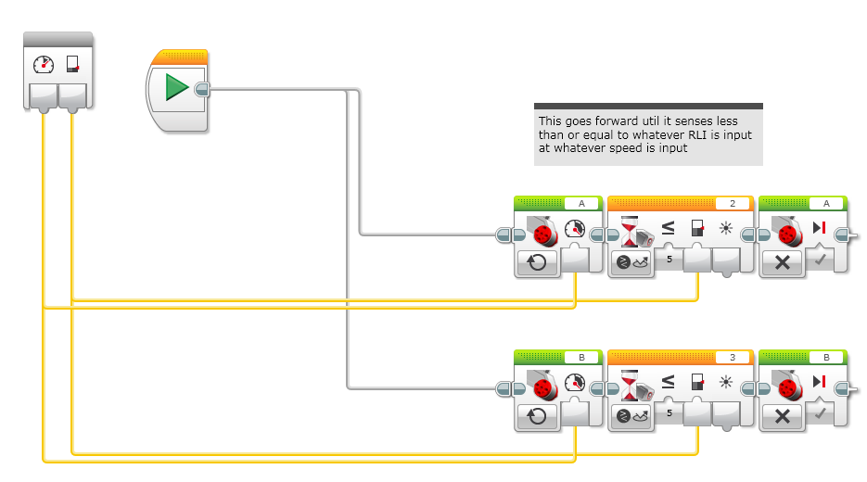
Etapa 1: Criar Meu Bloco de Escuridão
Isso vai para frente até ele sentir inferior ou igual a tudo o que RLI é a entrada em qualquer velocidade na entrada.

Slide 6
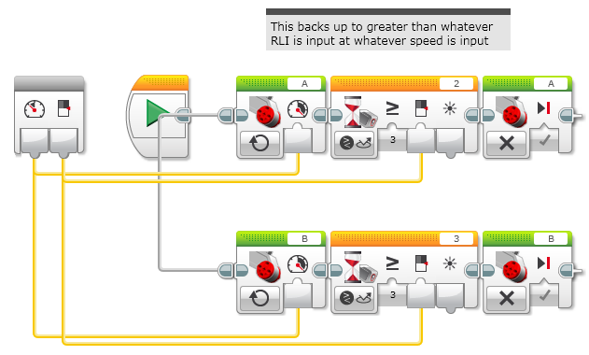
Etapa 2: Criar Meu bloco de Luz
Isso faz o backup maior que qualquer RLI que é recebido em qualquer velocidade é de entrada.

Slide 7
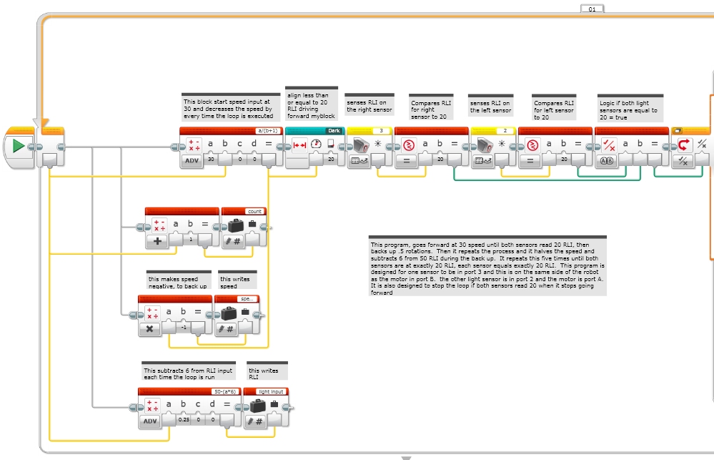
Etapa 3: Criar Código (Página 1)
Esse bloco começa com uma velocidade 30 e diminui toda vez que loop é executado
Alinha menos ou igual a 20 RLI dirigindo para frente (myblock)
Detecta RLI no sensor direito.
Lógico que se ambos os sensores estão igual a 20 = verdadeiro
Compare o RLI do sensor direito para 20
Detecta o RLI no sensor direito
Compare o RLI do sensor direito para 20
Esse programa, vai para frente a velocidade 30 até ambos sensores lerem os 20 RLI, então ele retorna 0,5 rotações. Então ele repete o processo, reduz a velocidade e subtrai 6 de 50 RLI durante o back up. Ele repete isso cinco vezes até ambos sensores estarem exatamente em 20 RLI, cada sensor equilibra em 20 RLI. Esse programa é designado por um sensor para senso na porta 3 e isso é no mesmo lado do robô como o motor na porta B. O outro sensor de luz está na porta B e o motor é a porta A. É também designado para parar o loop se ambos os motores lerem 20 quando pararem de ir para frente.
Esse torna a velocidade negativa, para back up
Esse escreve velocidade
Continua no próximo slide. Dividido em dois por razões de espaço
Esse subtrai 6 de RLI colocando cada vez que o loop é executado
Esse escreve RLI

Slide 8
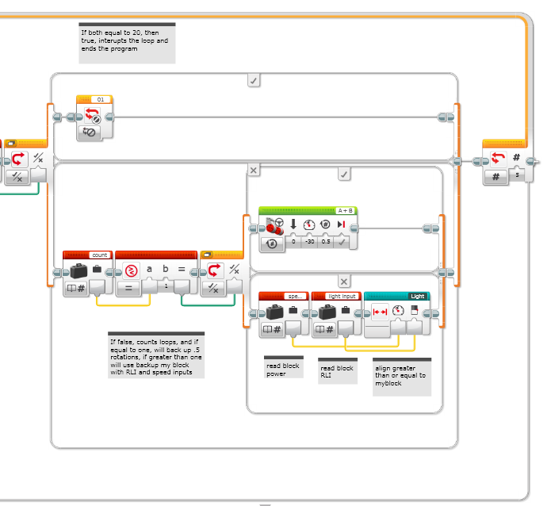
Etapa 3: Criar Código (Página 2)
Se ambos igualarem a 20, então é verdadeiro, interrompa o loop e finalize o programa
Se falso, conte loops, e se igual a um, voltará 0,5 rotações, se maior do que uma usará backup no meu bloco com RLI e com velocidades de entrada
Ler bloco de força
Ler bloco RLI
Alinhar maior ou igual para o myblock

Slide 9
Créditos
Essa lição foi compilada por EV3Lessons.com.
O Código EV3, vídeo e explicações vieram pelo time FLL The Gnome it Alls de Wisconsin
Essa lição foi traduzida para o português pela equipe Gametech Canaã.
Sinta-se livre para adaptar e usar a lição, mas por favor seja claro ao creditar os autores originais da lição.
Você pode achar mais lições em ww.ev3lessons.com

